Slide 1
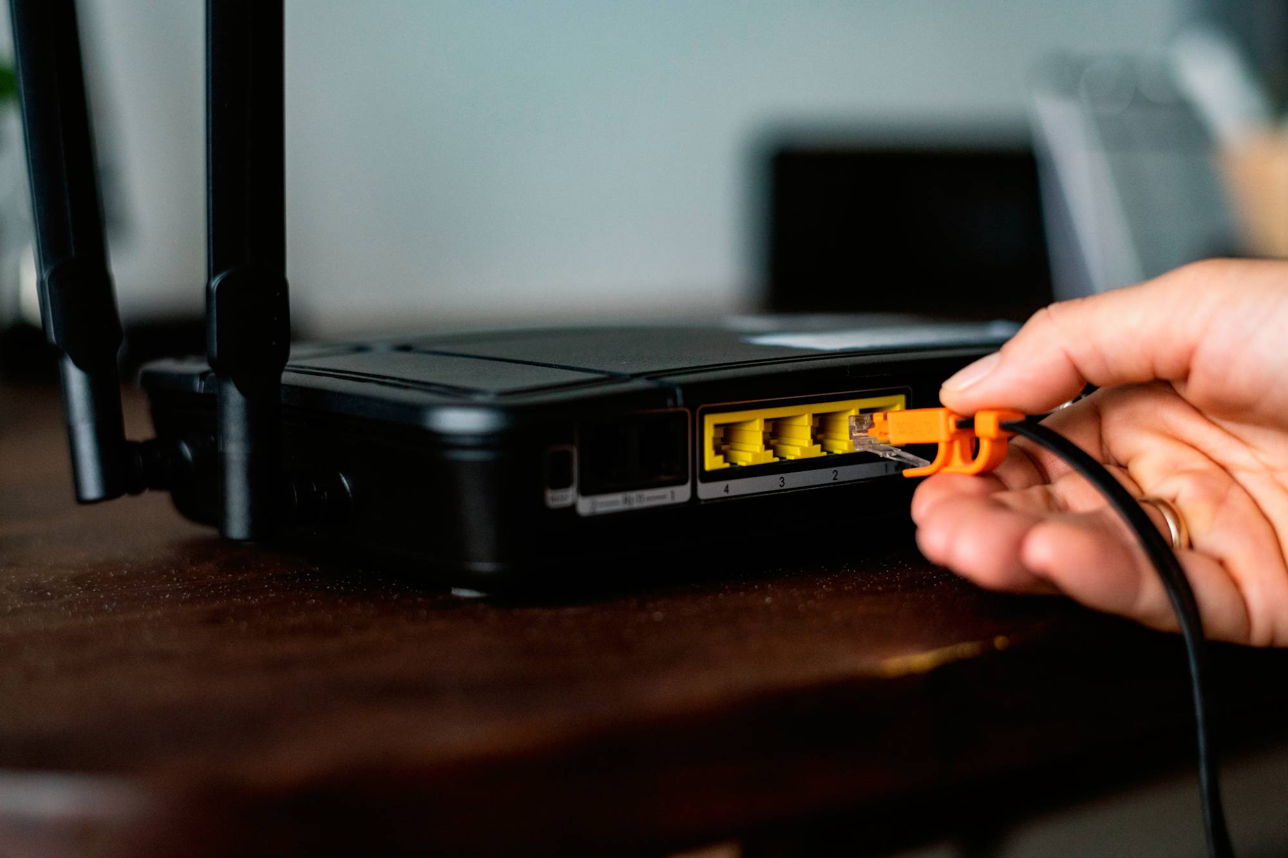
Introduction IPv6
- Présentation
- Différence entre IPv4 ou IPv6
- Configuration d’un router en IPv6 avec Packet traceur
- Configuration et test finale du réseau
- Conclusion et questions

Slide 2
Structure d'une adresse IPv6
2001:db8:1:1።1/64
Adresse fournit par le « ISP »
2001:DB8:1:1:207:ECFF:FE29:D35A
Adresse Complète
fe80::1
Adresse de lien local

Slide 3
Dans le cadre de notre simulation
Configuration du Routeur0
G0/0 IP : 2001:db8:1:1።1/64 local-link : fe80::1
G0/1 IP : 2001:db8:1:2።1/64 local-link : fe80::1
S0/0/0 IP : 2001:db8:1:a001::2/64 local-link : fe80::1

Slide 4
Configuration des Serveurs
Server Compta
IPv6 : 2001:db8:1:1::2/64 local-link : fe80::1
Server Production
IPv6 : 2001:db8:2:1::2/64 local-link : fe80::1

Slide 5
Configuration des clients
Test de la configuration
Experimentation
Je vous retrouve tous de suite sur Cisco Packet Tracer

Slide 6

Merci pour votre Attention
Conclusion et questions

Slide 7


